Slide 1

Для чого потрібне вміння вчитися?
Я досліджую світ
3 клас
Людина
Урок 7

Slide 2



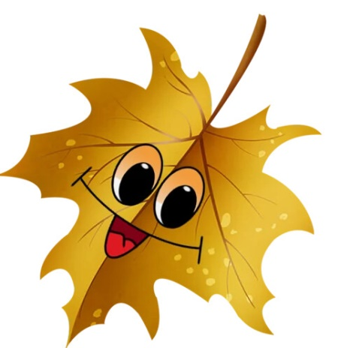

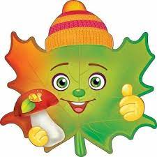

Емоційне налаштування
Дзвоник пролунав веселий,
Дружно всіх він кличе в клас.
І цікаве на уроці
Пропоную я для вас.
Розглянь листочки. Який з них передає твій настрій? Чому?

Slide 3
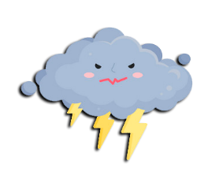
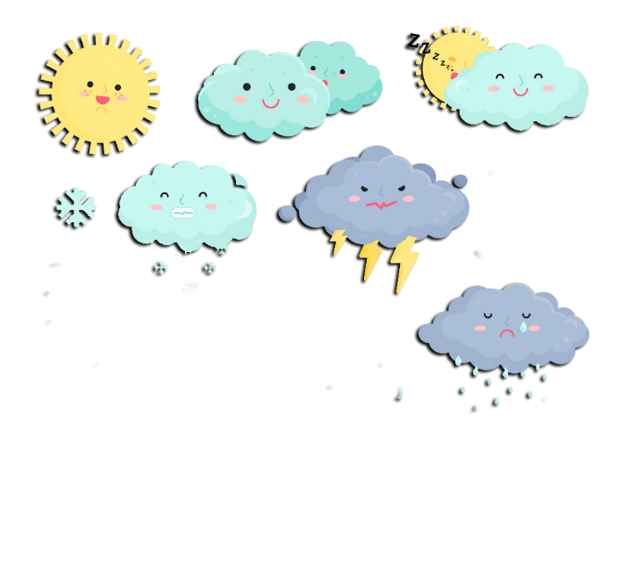

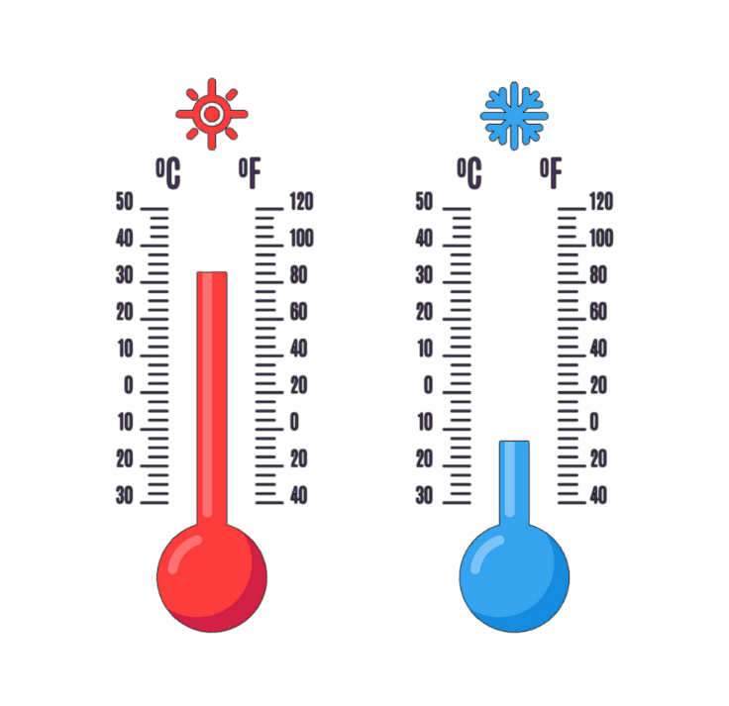

Вправа «Синоптик»
Ясно хмарно похмуро
дощ гроза сніг
Яка зараз пора року?
Який стан неба?
Яка температура повітря?
Який місяць року?
Чи були протягом доби опади?
Яке число місяця?
Погода вітряна чи безвітряна?
Який день тижня?

Slide 4
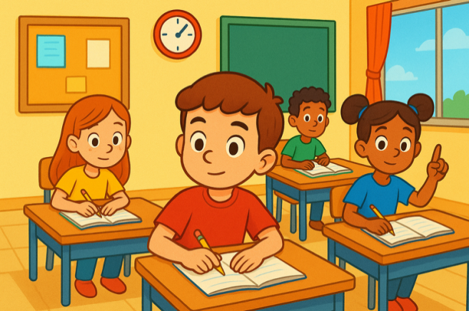

Пригадай
Що таке праця? Якою буває праця?
Яке значення має праця в житті людини?
Сьогодні на уроці ми дізнаємося про вміння вчитися, чинники успішності навчання; встановимо зв’язок між умінням вчитися і досягненням людиною успіху в житті

Slide 5
Прослухайте вірш Миколи Щербака
— Я зроблю це в понеділок! —
Так сказав собі Тодось.
Але взятися до діла
Щось охоти не знайшлось.
— Хай зроблю це у вівторок.—
Але знов серед забав,
Повних сміху, співомовок,
День немов у воду впав.
— Середа — гарніша днина!
Це пів тижня. Та — біда:
Не оглянувсь ще хлопчина,
Вже й минула середа.
— Ну, напевно, вже почну я
Цю роботу у четвер.
Але все, що не візьму я,
З рук летить. І що ж тепер?
— Може п’ятниця поможе?
Мушу конче вже почать.
Проминає тиждень… Боже!
Треба хутко поспішать!
— Ні, найліпше — це субота!
Вільний день і вільний час.
Та субота — не робота!
Весь порив чогось погас…
Ось прийшла й свята неділя…
Чи робити? Буде гріх! —
І з того усього діла
В хлопця вийшов просто… сміх!
Що ж порадити хлопчині?
Наш Тодосику! Ти знай —
Все зроби, що можеш, нині,
А на завтра не лишай!
Чи правдива історія в ньому розповідається? З якою проблемою зіткнувся головний герой?
Чи сподобався вірш?
Чи впізнали ви себе, коли слухали вірш?

Slide 6

Поміркуй
Навіщо ти ходиш до школи?
Чого ти хочеш навчитися?
Ви ходите до школи, щоб здобувати знання. Це твоя щоденна праця і обов’язок, що є запорукою досягнення успіху в майбутньому.
Кожен учень й учениця прагне, щоб навчання завжди було успішним і приносило радість. Як цього досягти?
Підручник.
Сторінка
16

Slide 7



Як досягти успішності в навчанні?
Успішність навчання залежить від багатьох чинників:
бажання
організованості
наполегливості
природних здібностей
Підручник.
Сторінка
16

Slide 8

Запам’ятай
Навчання — це праця не легка, але цікава.
щодня дізнаєшся більше про навколишнійсвіт
Навчаючись ти:
розширюєш світогляд
розвиваєшся як особистість
стаєш розумнішим/розумнішою
Підручник.
Сторінка
16

Slide 9

Пам’ятай
Уміння вчитися — це здатність розвивати свої здібності, запорука досягнення успіху.
Поясни зміст прислів’я. Наведи приклади, покладаючись на свій життєвий досвід.
Знання — це скарб, а вміння вчитися — ключ до нього.
Підручник.
Сторінка
16

Slide 10




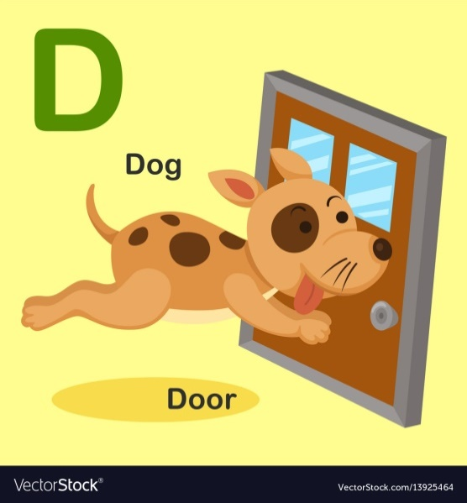
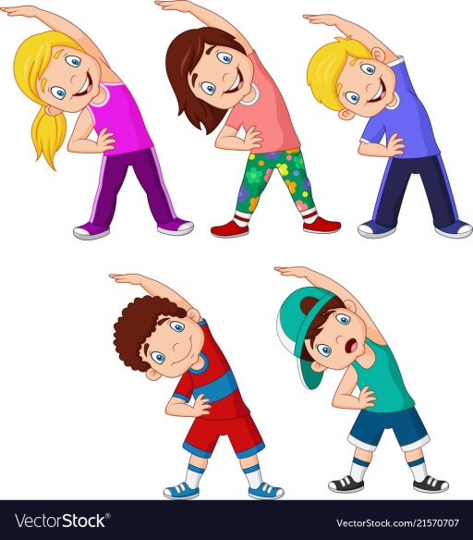
Назви шкільну науку

Slide 11
Руханка «Для успіху в навчанні»
Зроби по три нахили тулубом вперед-назад, якщо цей чинник, допоможе тобі досягти успіху у навчанні. Якщо ні – зроби по три нахили тулубом вліво-вправо
Допитливість
Заздрість
Талант
Інтуїція
Невпевненість
Наполегливість
Організованість
Лінь
Уважність
Незібраність
Бажання
Працьовитість

Slide 12

Продовж речення
Я вчуся для того, щоб…
Мені навчатися легко тоді, коли…
Я б хотів/хотіла навчитися…
Підручник.
Сторінка
16

Slide 13

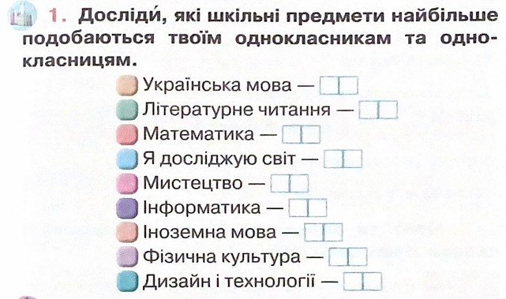
Робота в зошиті
Сторінка
9

Slide 14
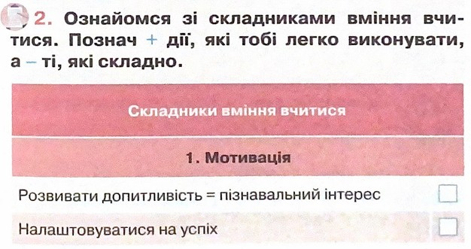
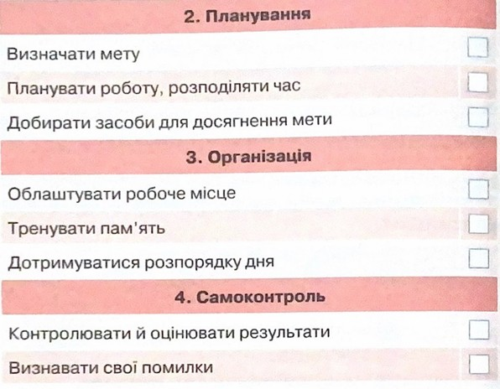
Робота в зошиті
Сторінка
9-10

Slide 15
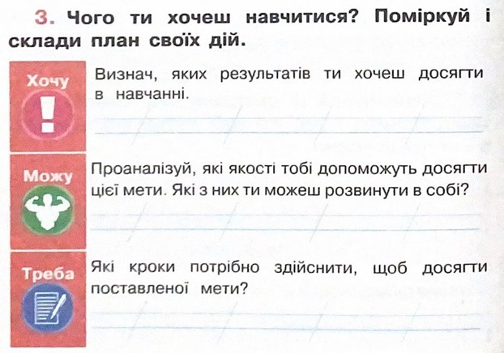
Робота в зошиті
Домашнє завдання
Сторінки 16-17 читати і переказувати,
в зошиті завдання до уроку 7.
Добрих (високих)
Наполегливість, уважність
Розподіляти час, тренувати пам’ять
Сторінка
10

Slide 16

Наші відкриття
1. Навчання — це праця.
2. Уміння вчитися — це вміння розвивати свої здібності, запорука досягнення успіху.

Slide 17





Рефлексійна вправа «Дерево зростання»
Було важко
Було легко
Було цікаво

